Slide 1
Рифма в латинской поэзии
Копецкий Артем
БКЛ-152

Slide 2
Результат и некоторые факты:
Иногда латинские поэты все же рифмовали привычным для нас образом
Однако никакой стабильной тенденции не существовало
Все поэты показали очень схожий rhymes per lines ratio в диапазоне 3 – 5% (отсюда вопрос: не были ли рифмы случайными)
Кажется, нет, т.к. частой оказывается тенденция серийности рифм (X->X* ИЛИ X->X*->Y->Y*)[Calp./Germ.]
Наибольшее кол-во рифм – Vergil (605 р./12908 стр.)
Наименьшее кол-во рифм – Grattius (22 р./541стр.)
Самый рифмующий поэт – Lucretius (5.11% rhms per lns)
Наименее рифмующий поэт – Juvenal (3.34% rhms per lns)
Самая частая 4+ рифма – ebat (16)
Самая длинная 4+ рифма – ventis
Самая частая тавтолог. рифма – qve (31)
Самая длинная тавтолог. рифма – pvtabant

Slide 3
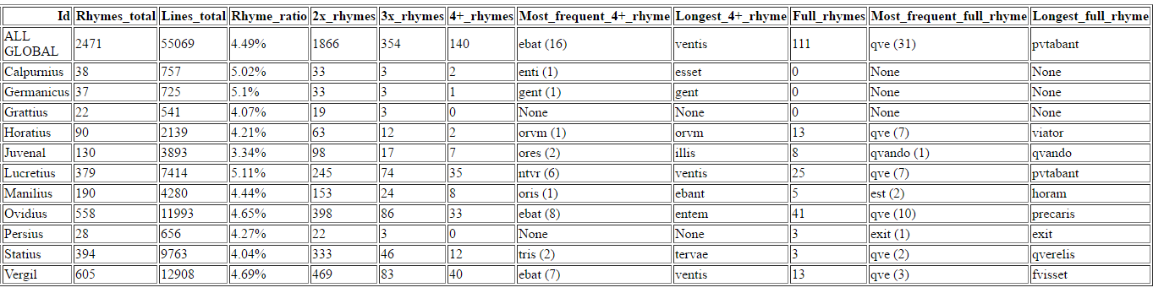
Результат:

Slide 4
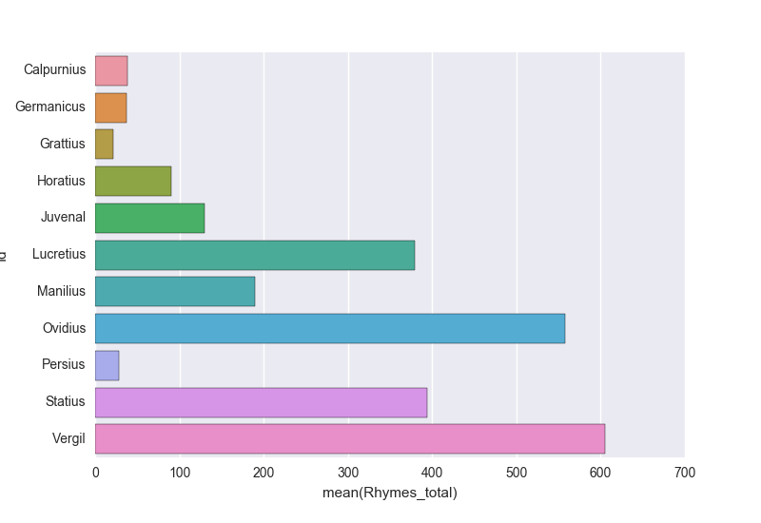
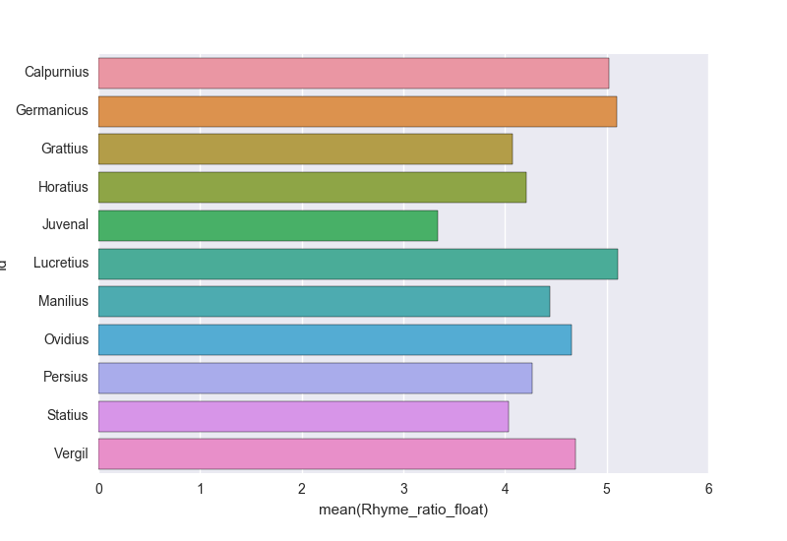
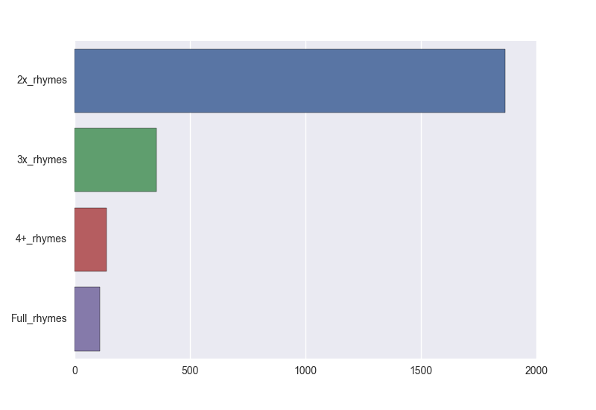
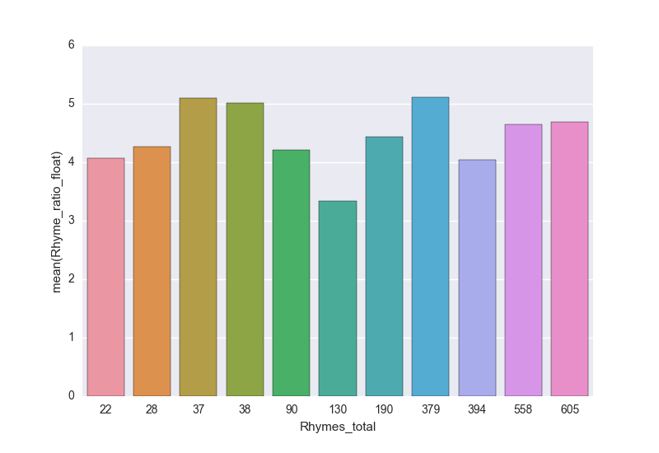
Результаты:
Rhymes Overall
Rhymes Per Lines Ratio
Rhyme Types
Frequency To Ratio

Slide 5
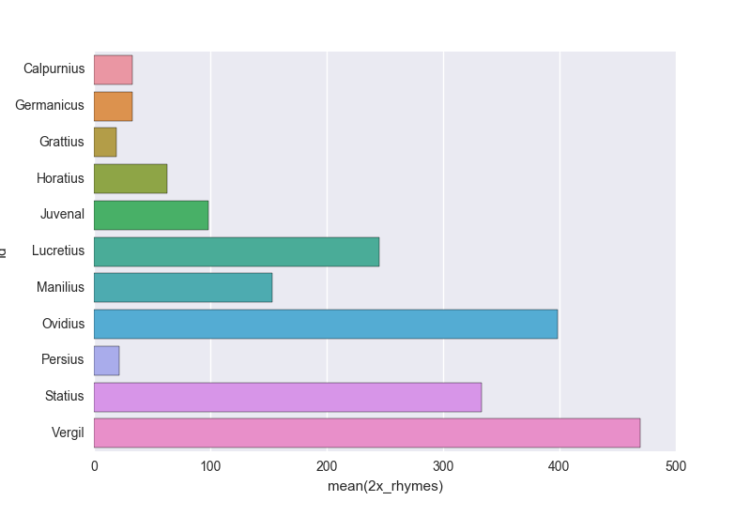
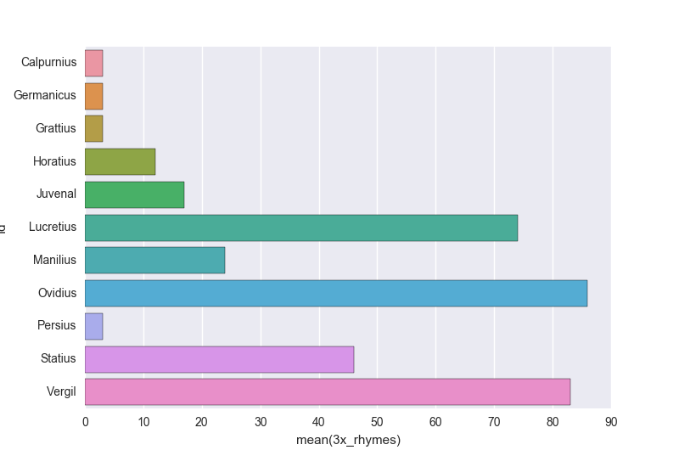
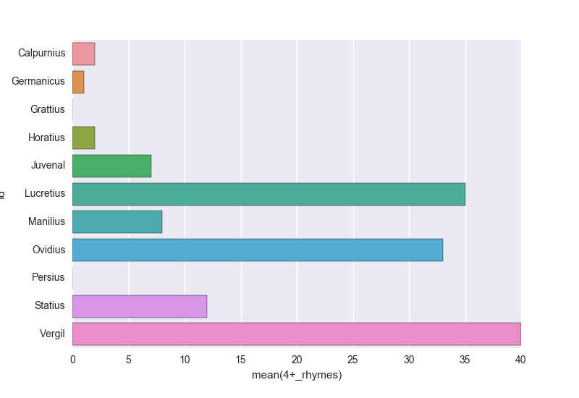
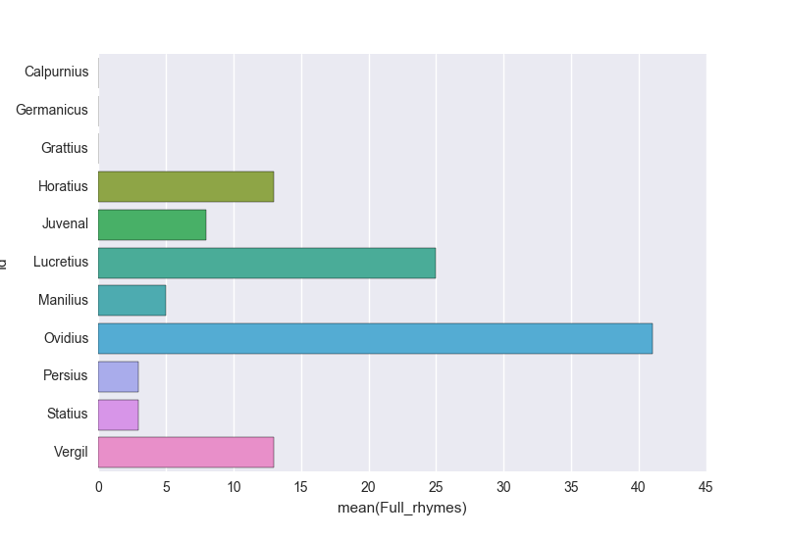
Результаты:
2x Rhymes Overall
3x Rhymes Overall
4+ Rhymes Overall
Full Rhymes Overall

Slide 6
Спасибо за внимание!

